Slide 1
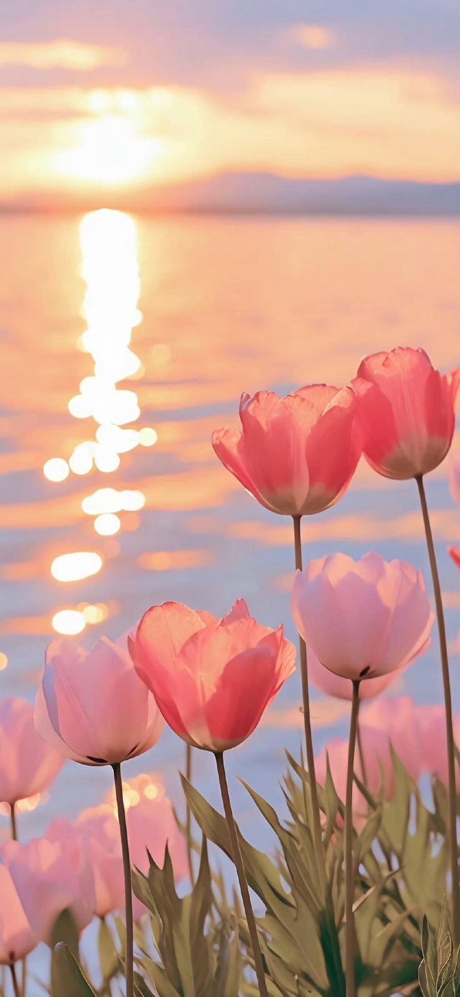
Primavera
Kate Castellanos Monroy
Tecnología

Slide 2
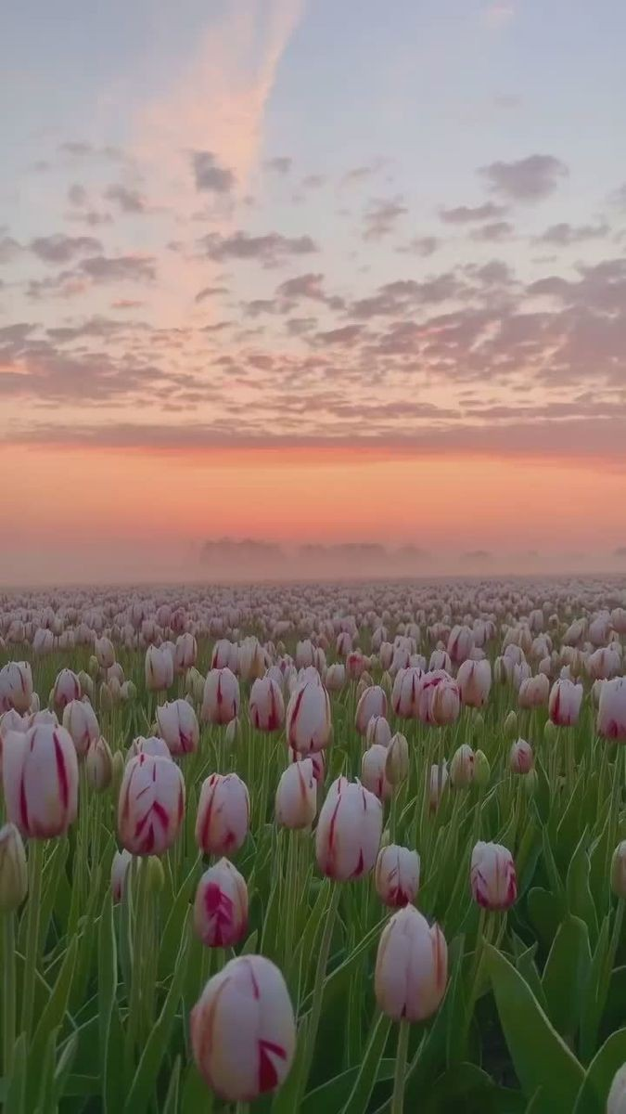
¿Qué son las estaciones del año?
Temporadas del año donde se presentan cambios en el clima y la cantidad de luz del día. Las estaciones son el resultado de la órbita de la Tierra alrededor del Sol. A medida que la Tierra órbita el Sol, también gira en su propio eje.

Slide 3
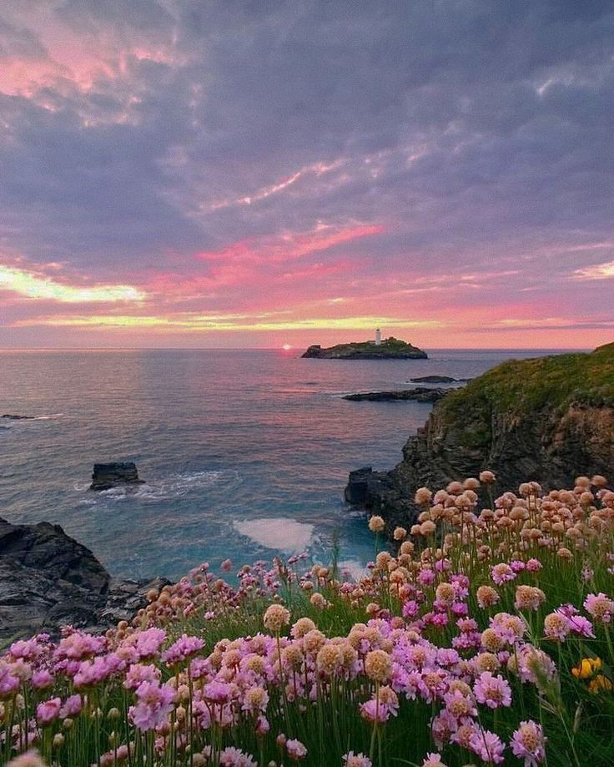
La primaria
La primavera en una de las cuatro estaciones del año, sigue el invierno y precede el verano. La definición y duración de la misma varía, desde el punto de vista meteorológica.
En primavera, la temperatura se calienta, el aire, se humedece más que en invierno, brotan nuevas hojas de los árboles y las flores se abren.

Slide 4
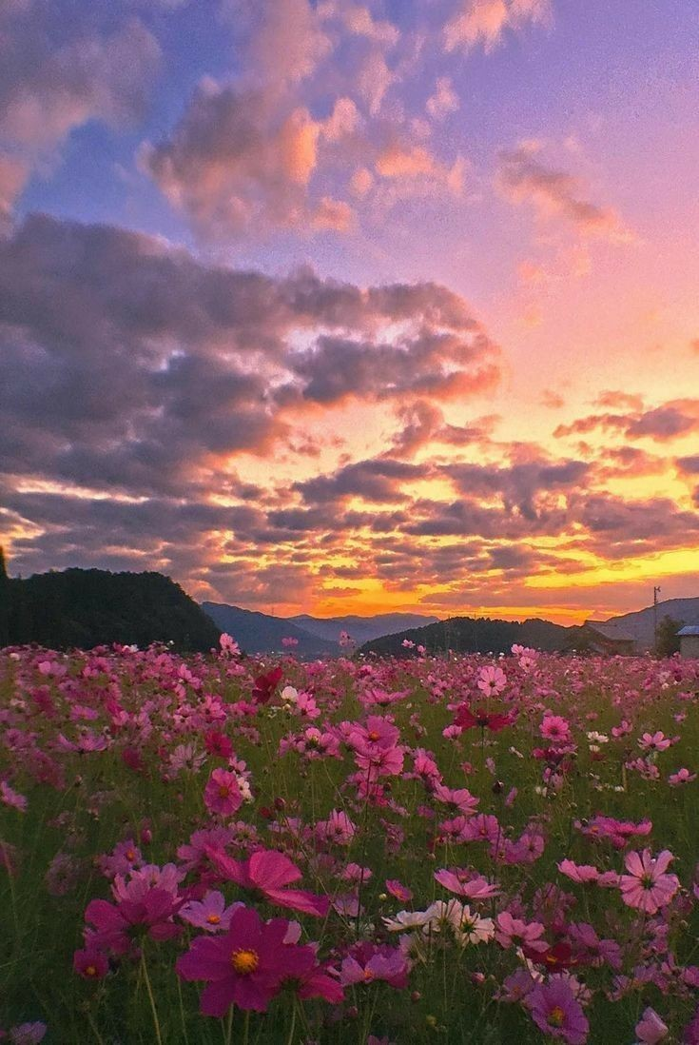
¿Qué ocurre en la primavera?
Esta temporada se identifica tradicionalmente con el renacimiento de la naturaleza, un aumento de las temperaturas medias, el deshielo, la floración de las plantas, el despertar de los animales en hibernación y el regreso de las especies migratorias.

Slide 5
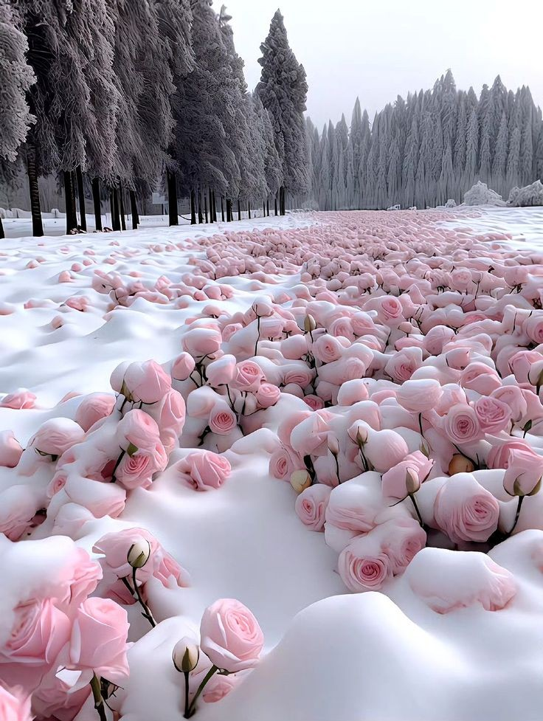
Importancia de la primavera
La primavera es un momento perfecto para el crecimiento de los cultivos, ya que la cantidad de luz solar que obtiene la Tierra y las plantas permite el proceso de fotosíntesis, del que los vegetales extraen la energía para sobrevivir y desarrollarse.

Slide 6
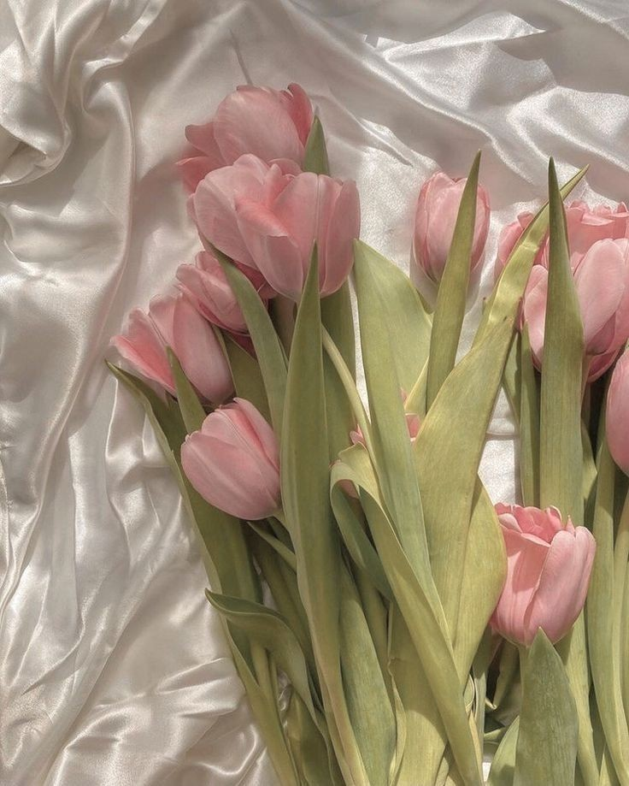
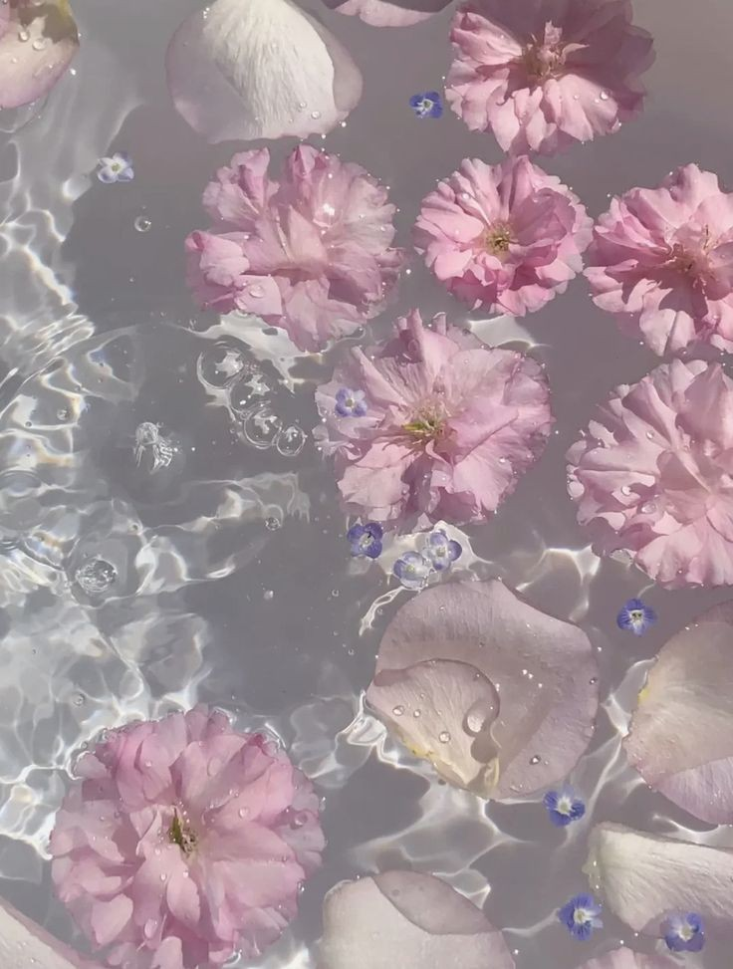
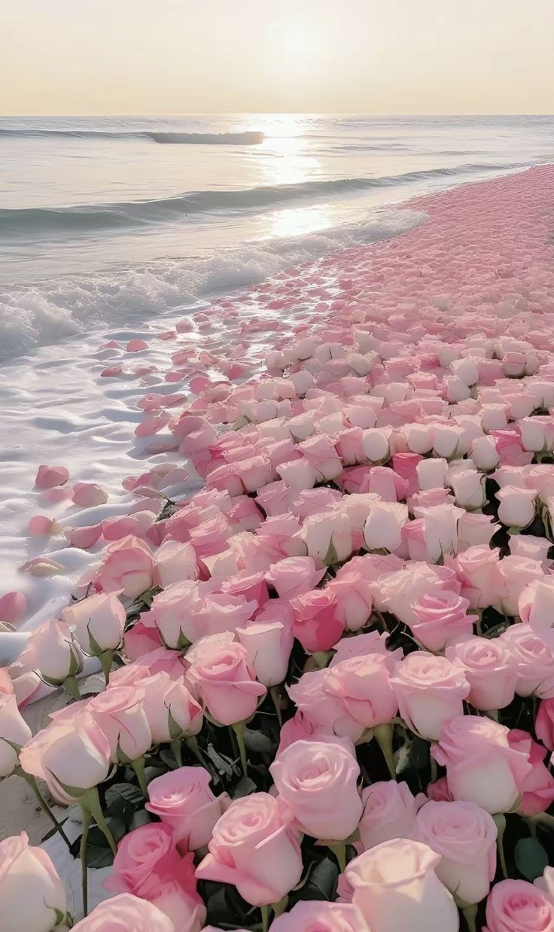
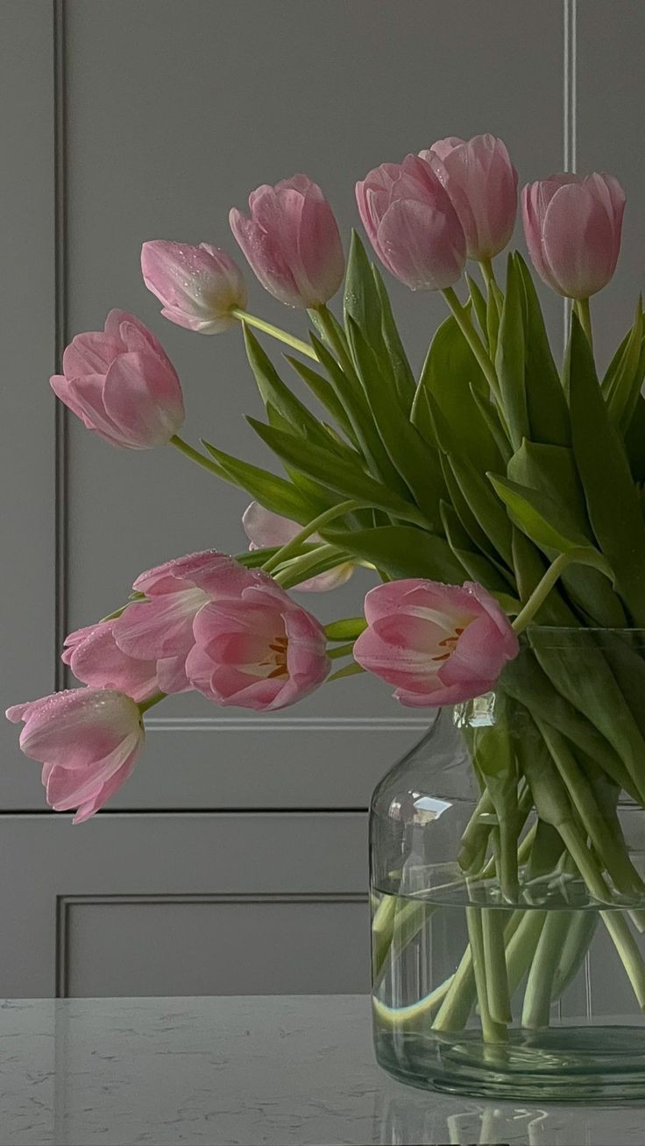
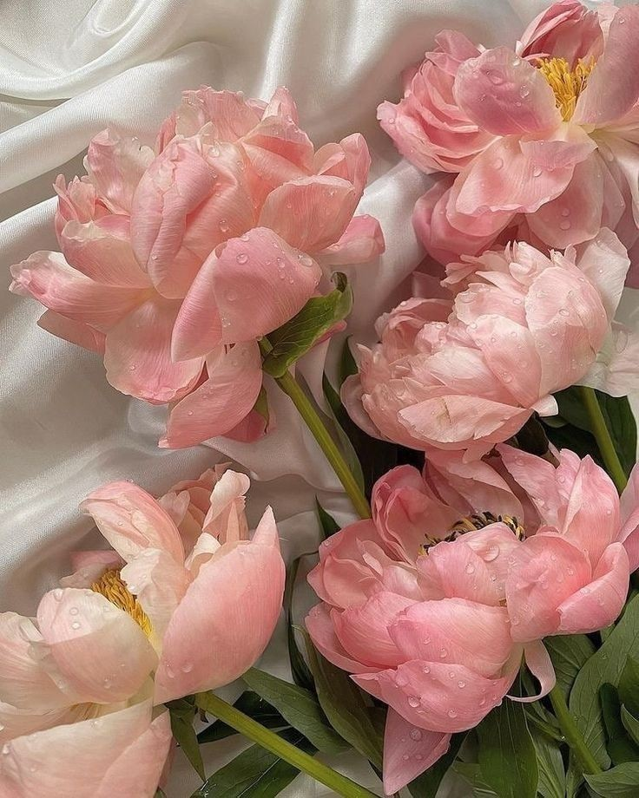

Ejemplos:

Slide 7
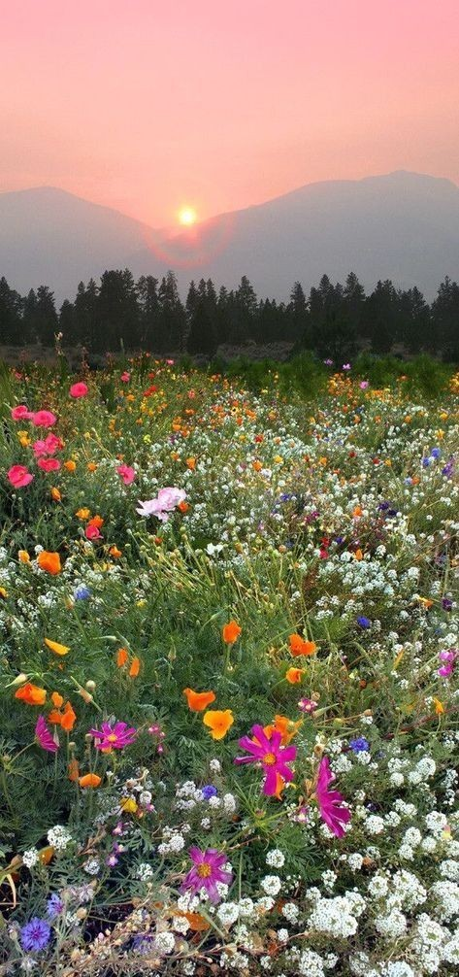
Primavera
Verano
Otoño
Invierno

Slide 8
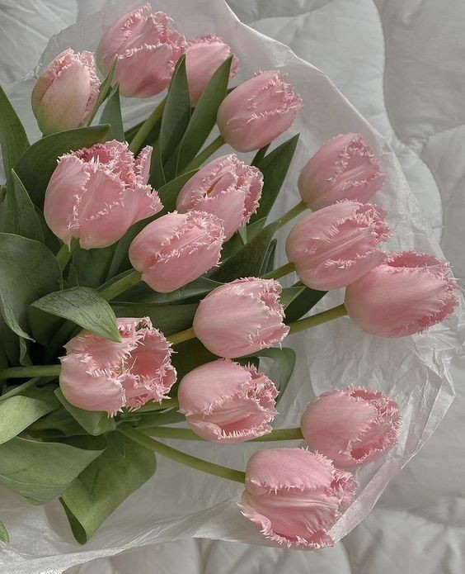
¡Gracias!
¡Se le quiere mucho maestra Yuritza!!

